Slide 1
Real-Time : Cómo usar websockets con ArcGIS JS API
Jorge Barrachina | Developer Relations
jorge.Barrachina@esri.es | @NTKOG

Slide 2
Websockets – Un poco de contexto
Ejemplo simple sin florituras
Monitoreando la red de buses de la EMT de Málaga
Tracking vía websockets

Slide 3
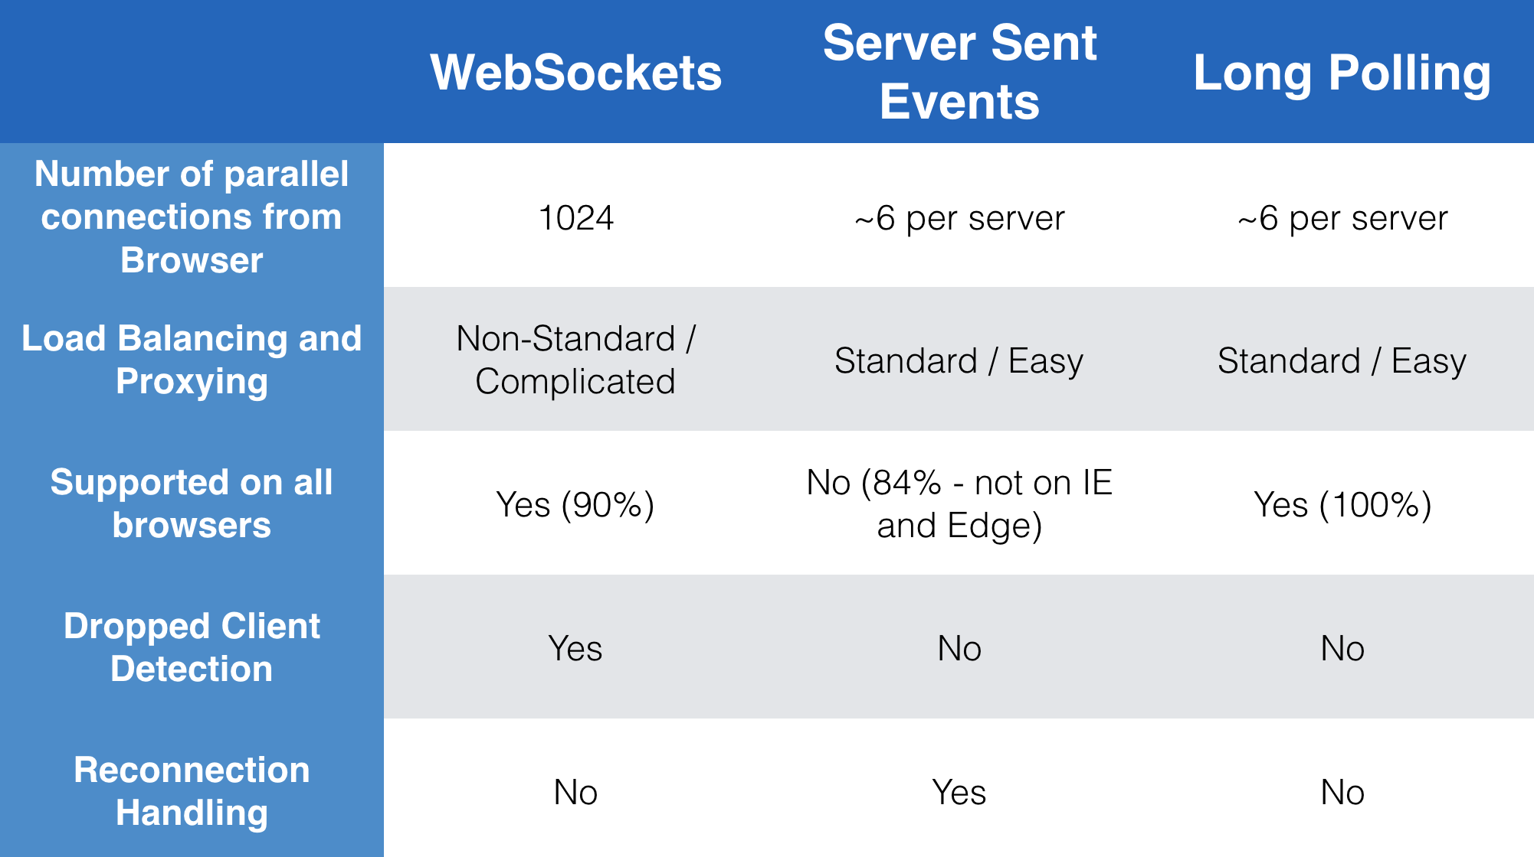
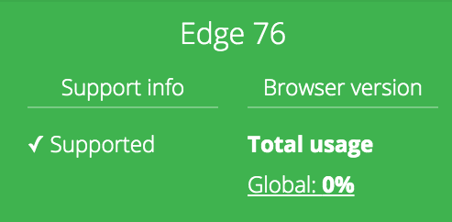
Websockets
Un poco de contexto
Canal bi-direccional nativo de baja latencia entre un navegador y un servidor
Websocket vs SSE (Server Sent Events)
Artículo sobre cuándo usar Websockets o cuando no

Slide 4
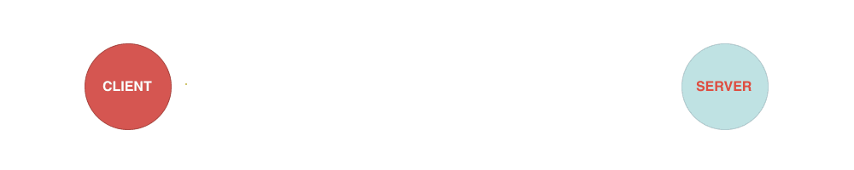
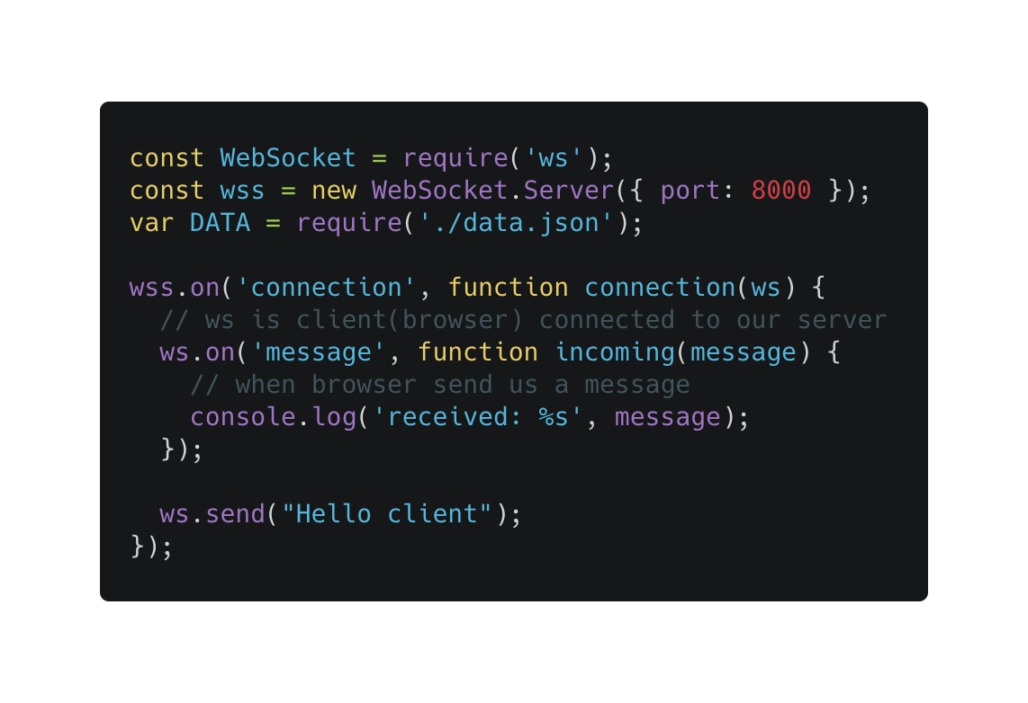
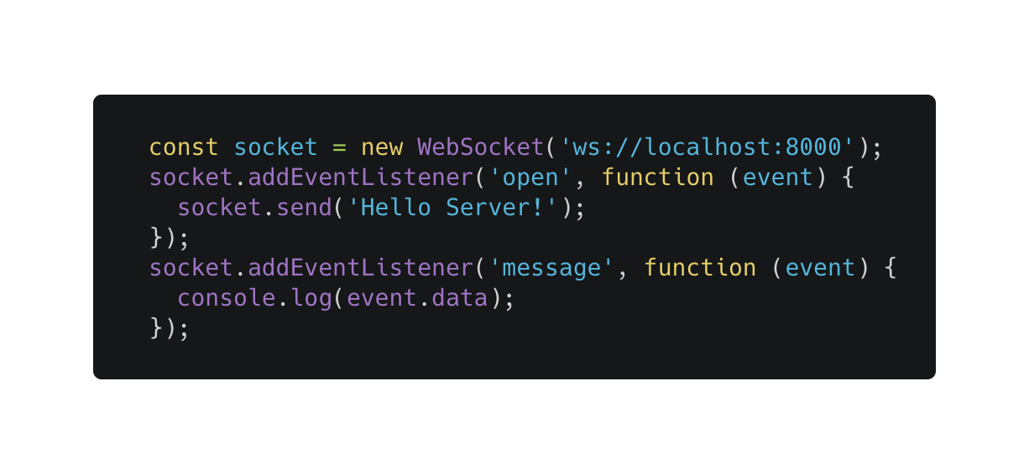

Slide 5
Ejemplo Simple
Sin florituras

Slide 6
Monitoreando la red de buses de la EMT de Málaga
Datos Abiertos Málaga (Geojson actualizado al minuto)

Slide 7
Tracking vía websockets
A partir del Ejemplo de Tracking de developers.arcgis.com

